Slide 1

«Fortalezcan sus corazones» (St 5,8)
Mensaje Papa Francisco Cuaresma 2015

Slide 2
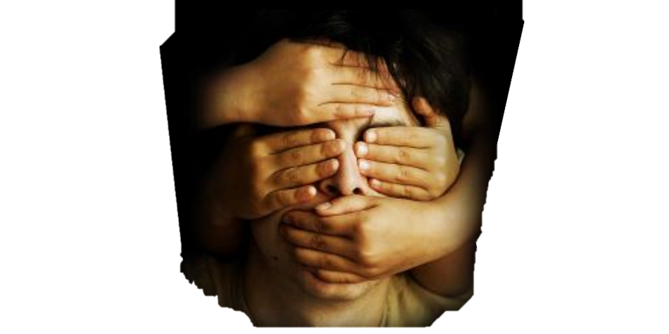
Tiempo de gracia
La Cuaresma es un tiempo de renovación para la Iglesia, para las comunidades y para cada creyente. Pero sobre todo es un “tiempo de gracia” (2 Co 6,2). Dios no nos pide nada que no nos haya dado antes: «Nosotros amemos a Dios porque él nos amó primero» (1 Jn 4,19).
Pero ocurre que cuando estamos bien y nos sentimos a gusto, nos olvidamos de los demás (Dios Padre nuinca), no nos interesan sus problemas, ni sus sufrimientos, ni las injusticias que padecen…
Nuestro corazón cae en la indiferencia: yo estoy relativamente bien y a gusto, y me olvido de quienes no están bien. Esta actitud egoísta, de indiferencia, ha alcanzado hoy una dimensión mundial: globalización de la indiferencia.
Es un malestar que tenemos que afrontar como cristianos.

Slide 3
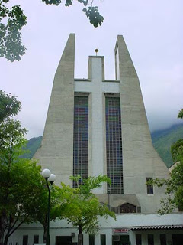
Escuchar a los profetas
Por eso, necesitamos oír en cada Cuaresma el grito de los profetas que levantan su voz y nos despiertan. Dios no es indiferente al mundo, sino que lo ama hasta el punto de dar a su Hijo por la salvación de cada hombre. En la encarnación, en la vida terrena, en la muerte y resurrección del Hijo de Dios, se abre definitivamente la puerta entre Dios y el hombre, entre el cielo y la tierra.
Y la Iglesia es como la mano que tiene abierta esta puerta mediante la proclamación de la Palabra, la celebración de los sacramentos, el testimonio de la fe que actúa por la caridad (cf. Ga 5,6). Sin embargo, el mundo tiende a cerrarse en sí mismo y a cerrar la puerta a través de la cual Dios entra en el mundo y el mundo en Él.
El pueblo de Dios tiene necesidad de RENOVACIÓN

Slide 4
1. La Iglesia
“Si un miembro sufre, todos sufren con él” (1 Co 12,26)

Slide 5
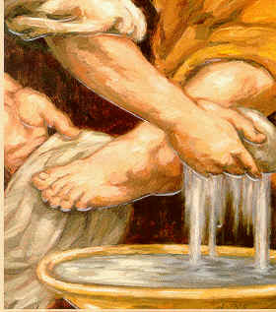
Caridad y servicio
La caridad de Dios que rompe esa cerrazón mortal en sí mismos de la indiferencia, nos la ofrece la Iglesia. El cristiano permite que Dios lo revista de su bondad y misericordia, que lo revista de Cristo, para llegar a ser como Él.
Nos lo recuerda la liturgia del Jueves Santo con el rito del lavatorio de los pies. Pedro no quería que Jesús le lavase los pies, pero después entendió que Jesús no quería ser sólo un ejemplo de cómo debemos lavarnos los pies unos a otros. Este servicio sólo lo puede hacer quien antes se ha dejado lavar los pies por Cristo. Sólo éstos tienen "parte" con Él (Jn 13,8) y así pueden servir al hombre.

Slide 6
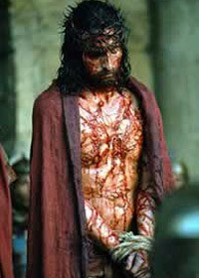
Indiferencia # servicio
La Cuaresma es un tiempo propicio para dejarnos servir por Cristo y así llegar a ser como Él.
Escuchamos la Palabra de Dios y cuando recibimos los sacramentos, en particular la Eucaristía.
En él no hay lugar para la indiferencia, que tan a menudo parece tener tanto poder en nuestros corazones.
se es indiferente hacia los demás. «Si un miembro sufre, todos sufren con él; y si un miembro es honrado, todos se alegran con él» (1 Co 12,26).

Slide 7
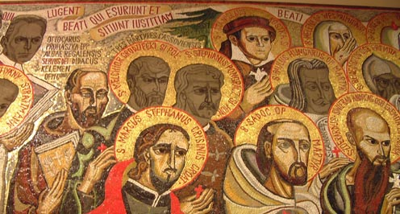
Comunión de los santos
La Iglesia es communio sanctorum porque en ella participan los santos, pero a su vez porque es comunión de cosas santas: el amor de Dios que se nos reveló en Cristo y todos sus dones.
Entre éstos está también la respuesta de cuantos se dejan tocar por ese amor. En esta cosas santas, nadie posee sólo para sí mismo, sino que lo que omunión de los santos y en esta participación en las tiene es para todos.
Y puesto que estamos unidos en Dios, podemos hacer algo también por quienes están lejos, por aquéllos a quienes nunca podríamos llegar sólo con nuestras fuerzas, porque con ellos y por ellos rezamos a Dios para que todos nos abramos a su obra de salvación.

Slide 8
2. Parroquias y comunidades
“¿Dónde está tu hermano? (Gn 4,9)

Slide 9

¿Somos un cuerpo?
Lo que hemos dicho para la Iglesia universal es necesario traducirlo en la vida de las parroquias y comunidades.
En estas realidades eclesiales ¿se tiene la experiencia de que formamos parte de un solo cuerpo? ¿Un cuerpo que recibe y comparte lo que Dios quiere donar? ¿Un cuerpo que conoce a sus miembros más débiles, pobres y pequeños, y se hace cargo de ellos?
¿O nos refugiamos en un amor universal que se compromete con los que están lejos en el mundo, pero olvida al Lázaro sentado delante de su propia puerta cerrada? (cf. Lc 16,19-31).

Slide 10
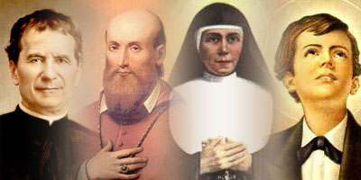
¿Qué hacer?
Unirnos a la Iglesia del cielo en la oración. Cuando la Iglesia terrenal ora, se instaura una comunión de servicio y de bien mutuo que llega ante Dios.
Junto con los santos, que encontraron su plenitud en Dios, formamos parte de la comunión en la cual el amor vence la indiferencia.
Los santos ya contemplan y gozan, gracias a que, con la muerte y la resurrección de Jesús, vencieron definitivamente la indiferencia, la dureza de corazón y el odio.
Santa Teresa de Lisieux decía: «Cuento mucho con no permanecer inactiva en el cielo, mi deseo es seguir trabajando para la Iglesia y para las almas» (Carta 254,14 julio 1897).

Slide 11

Con los pobres y alejados
También nosotros participamos de los méritos y de la alegría de los santos, así como ellos participan de nuestra lucha y nuestro deseo de paz y reconciliación.
Toda comunidad cristiana está llamada a cruzar el umbral que la pone en relación con la sociedad que la rodea, con los pobres y los alejados. La Iglesia por naturaleza es misionera
Esta misión es el testimonio paciente de Aquel que quiere llevar toda la realidad y cada hombre al Padre. La misión es lo que el amor no puede callar.
Queridos hermanos y hermanas, cuánto deseo que los lugares en los que se manifiesta la Iglesia, en particular nuestras parroquias y nuestras comunidades, lleguen a ser islas de misericordia en medio del mar de la indiferencia.

Slide 12
3. La persona creyente
“Fortalezcan sus corazones” (St 5,8)

Slide 13
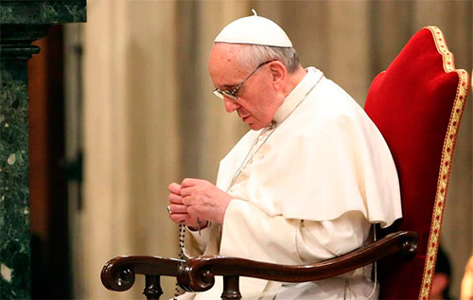
Indiferentes # orantes
También como individuos tenemos la tentación de la indiferencia. Estamos saturados de noticias e imágenes tremendas que nos narran el sufrimiento humano y, al mismo tiempo, sentimos toda nuestra incapacidad para intervenir. ¿Qué podemos hacer para no dejarnos absorber por esta espiral de horror y de impotencia?
ORAR en la comunión de la Iglesia terrenal y celestial. No olvidemos la fuerza de la oración de tantas personas.
La iniciativa 24 horas para el Señor, que deseo que se celebre en toda la Iglesia —también a nivel diocesano—, en los días 13 y 14 de marzo, es expresión de esta necesidad de la oración.

Slide 14
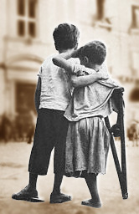
Solidaridad con el otro
AYUDAR con gestos de caridad, llegando tanto a las personas cercanas como a las lejanas, gracias a los numerosos organismos de caridad de la Iglesia. La Cuaresma es un tiempo propicio para mostrar interés por el otro, con un signo concreto, aunque sea pequeño, de nuestra participación en la misma humanidad.
SUFRIR CON EL OTRO constituye un llamado a la conversión, porque la necesidad del hermano me recuerda la fragilidad de mi vida, mi dependencia de Dios y de los hermanos. Si pedimos humildemente la gracia de Dios y aceptamos los límites de nuestras posibilidades, confiaremos en las infinitas posibilidades que nos reserva el amor de Dios. Y podremos resistir a la tentación diabólica que nos hace creer que nosotros solos podemos salvar al mundo y a nosotros mismos.

Slide 15
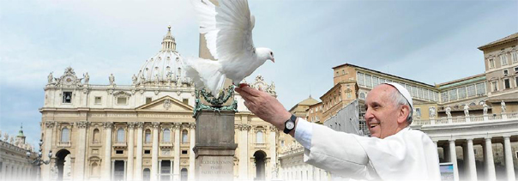
Corazón misericordioso
Para superar la indiferencia y nuestras pretensiones de omnipotencia, quiero pedir a todos que este tiempo de Cuaresma se viva como un camino de formación del corazón, como dijo Benedicto XVI (Ct. enc. Deus caritas est, 31).
Tener un corazón misericordioso no significa tener un corazón débil. Quien desea ser misericordioso necesita un corazón fuerte, firme, cerrado al tentador, pero abierto a Dios. Un corazón que se deje impregnar por el Espíritu y guiar por los caminos del amor que nos llevan a los hermanos y hermanas.
En definitiva, un corazón pobre, que conoce sus propias pobrezas y lo da todo por el otro.

Slide 16
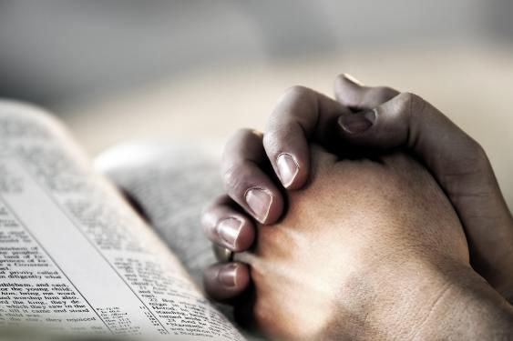
Corazón semejante al tuyo
"Fac cor nostrum secundum Cor tuum": "Haz nuestro corazón semejante al tuyo" (Súplica de las Letanías al Sagrado Corazón de Jesús).
De ese modo tendremos un corazón fuerte y misericordioso, vigilante y generoso, que no se deje encerrar en sí mismo y no caiga en el vértigo de la globalización de la indiferencia.

Slide 17
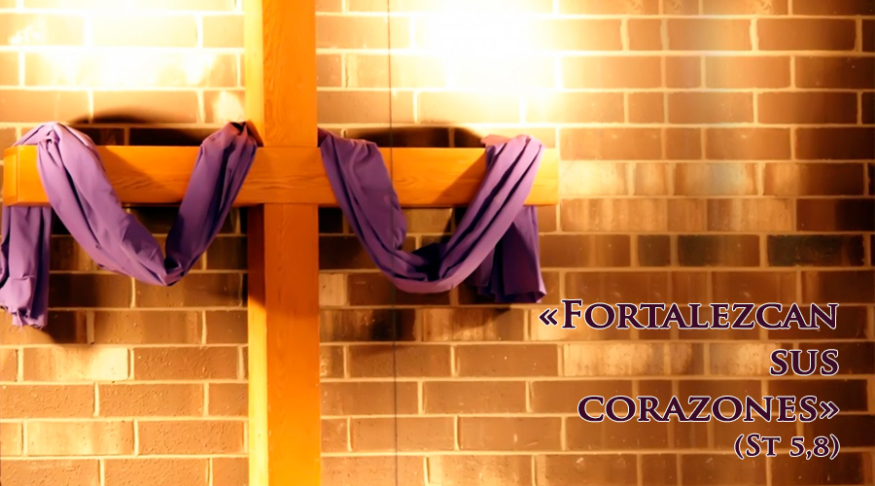
Oremos juntos
Aseguro mi oración para que todo creyente y toda comunidad eclesial recorra provechosamente el itinerario cuaresmal, y les pido que recen por mí.
Que el Señor los bendiga y la Virgen los guarde.
Vaticano, 4 de octubre de 2014
Fiesta de san Francisco de Asís

